Slide 1

UBND HUYỆN AN DƯƠNG
TRƯỜNG MẦM LÊ THIỆN
LĨNH VỰC PHÁT TRIỂN NHẬN THỨC
NHẬN BIẾT MÀU ĐỎ
Lứa tuổi: 24 – 36 tháng
Giáo viên: Nguyễn Thị Tuyết – Nguyễn Thị Ngát

Slide 2

I. Mục đích – yêu cầu
- Trẻ nhận biết, nói được tên một số đồ dùng đồ chơi có màu đỏ.
- Trẻ chọn được đồ dùng đồ chơi có màu đỏ theo yêu cầu của cô và mạnh dạn trả lời các câu hỏi của cô.
- Trẻ hứng thú tham gia vào các hoạt động.
II. Chuẩn bị
* Đồ dùng của cô: - Giáo án điện tử “Nhận biết màu đỏ”
- 1 Bình hoa màu đỏ. 1 rổ đựng quả màu đỏ
- Nhạc bài hát: Màu hoa
* Đồ dùng của trẻ: Mỗi trẻ 1 rổ đồ dùng có 1 quả màu đỏ,1 bông hoa màu đỏ, 1 bông hoa màu vàng.

Slide 3
* Hoạt động 1: Cùng nhau vui chơi
- Cho trẻ chơi trò chơi: “Gieo hạt nảy mầm”
+ Chơi trò chơi gì?
+ Chơi có vui không?
-> Củng cố và giáo dục.

Slide 4
* Hoạt động 2: Nhận biết màu đỏ

Slide 5



Hộp quà màu đỏ

Slide 6

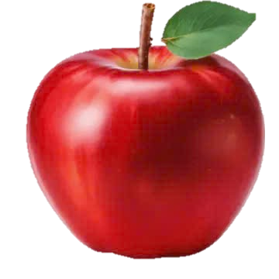
Quả táo màu đỏ

Slide 7
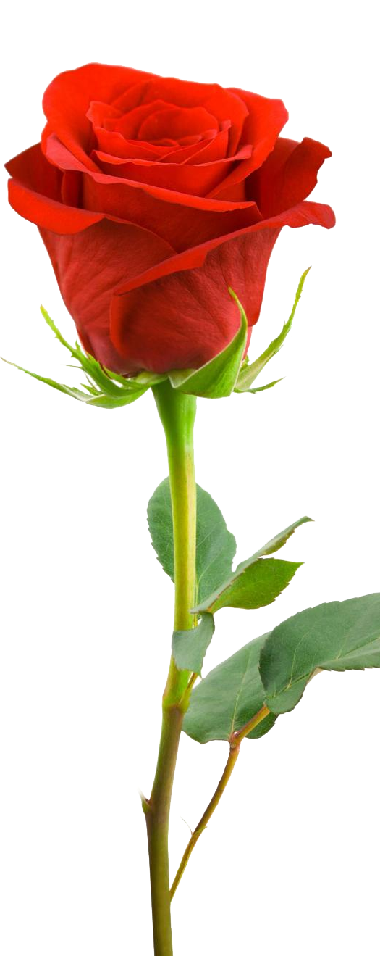
Bông hoa màu đỏ

Slide 8
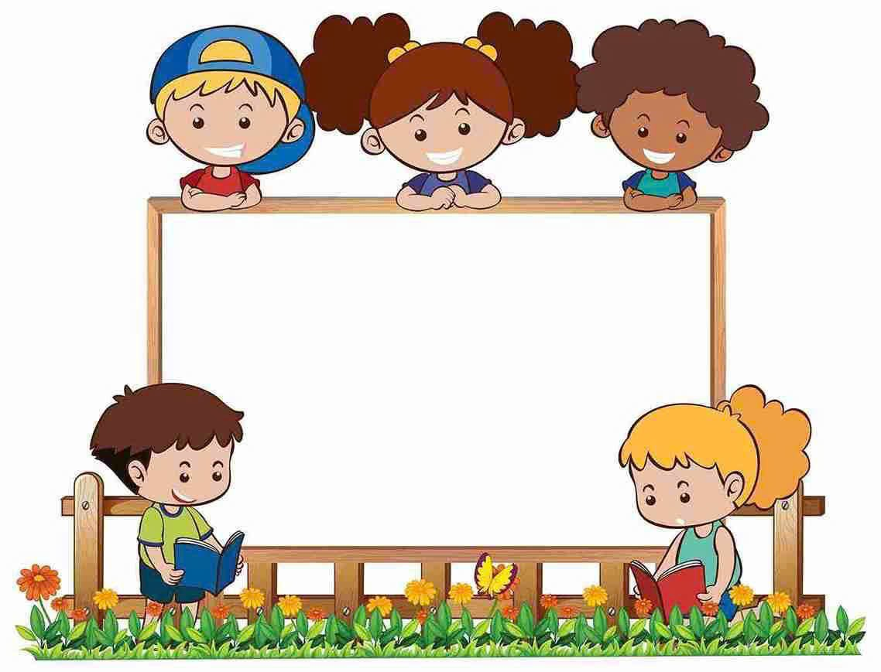
Trò chơi:
Thử tài thông minh

Slide 9

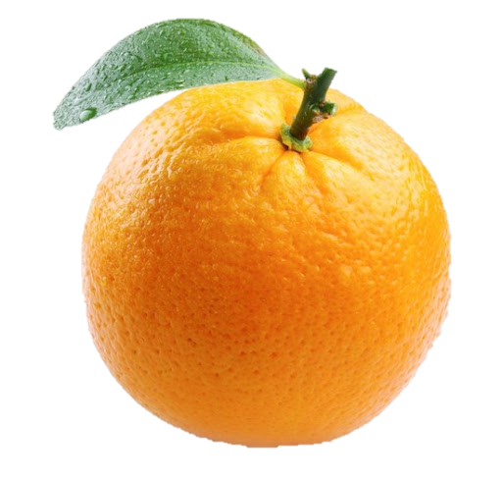
Quả gì biến mất?

Slide 10
Quả dâu tây màu đỏ

Slide 11


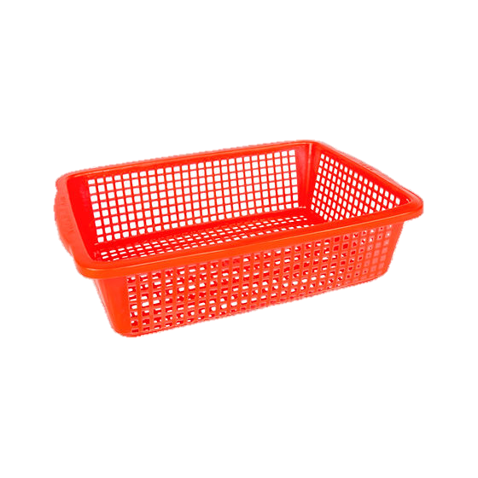
Bé hãy hái cho cô quả táo màu đỏ vào giỏ nào?

Slide 12





Bé hãy hái cho cô bông hoa màu đỏ nào?

Slide 13

Trò chơi: Ai nhanh hơn
Trẻ lấy rổ đồ dùng về chỗ ngồi. Cô hỏi trẻ trong rổ con có gì?
- L1: Lấy theo yêu cầu của cô
- L2: Yêu cầu trẻ hoa đỏ cắm vào bình màu đỏ. Quả đỏ để vào rổ màu đỏ.

Slide 14
*Hoạt động 3: Vui múa hát
- Cô và cháu biểu diễn bài hát: “Màu hoa”

Slide 15

XIN CHÀO VÀ HẸN GẶP LẠI!

